Slide 1
Построение треугольника по трём элементам. Как это сделать?
Подумай и ответь!

Slide 2
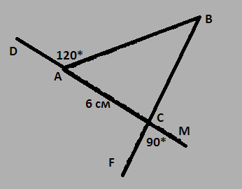
Найти неизвестные элементы треугольника (устное решение задачи)

Slide 3

Как построить треугольник?

Slide 4
Построение треугольника
Какие элементы и сколько нужно для построения?
Как связать эти элементы?
План построения.
Как это выполнить с помощью циркуля и линейки?

Slide 5
Треугольник можно построить по:
Двум сторонам и углу между ними
Стороне и двум прилежащим к ней углам
Трём сторонам
(где встречаются данные элементы)

Slide 6
Задача . Построить треугольник по двум сторонам и углу между ними
Дано:
Построение:
А
В
N
L
С
D
h
•
а
М
F
k
MF = AB,
∠ NMF = ∠ hk,
ML = CD,
Δ MLF – искомый

Slide 7

Схема
построения с помощью циркуля и линейки.
1. Отыскание способа решения задачи путём установления связей между искомыми элементами и данными задачи. Анализ дает возможность составить план решения задачи на построение.
2. Выполнение построения по намеченному плану.
3. Доказательство того, что построенная фигура удовлетворяет условиям задачи.
4. Исследование задачи, т.е. выяснение вопроса о том, при любых ли данных задача имеет решение, и если имеет, то сколько решений.

